Slide 1

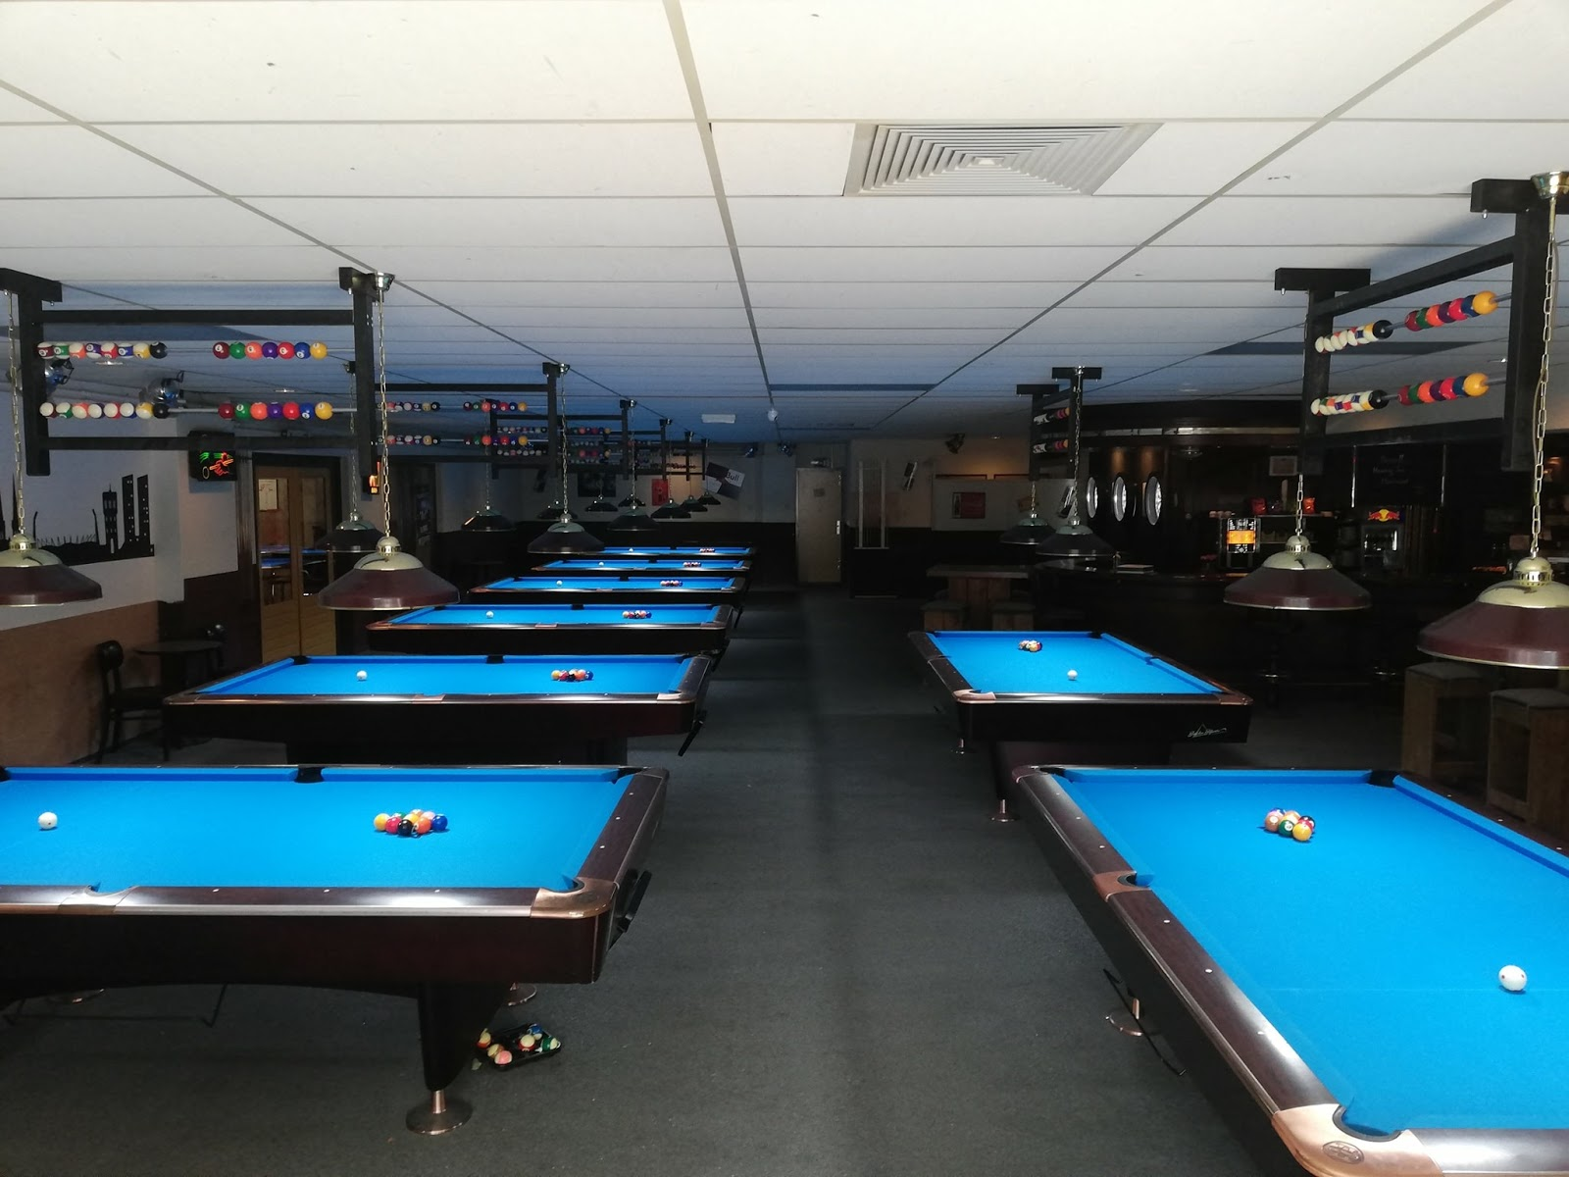
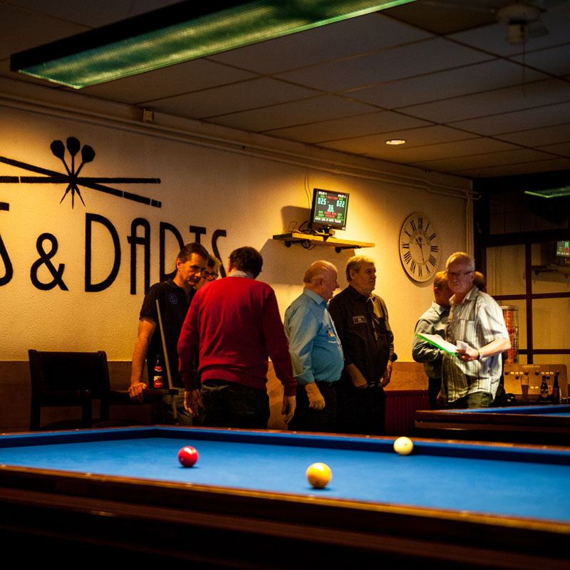
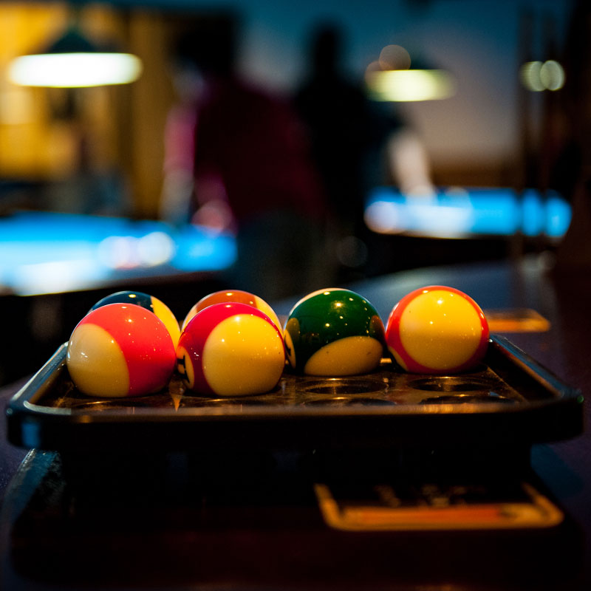

De Personeelsvereniging organiseert voor U de:
CLINIC
POOLEN
De ene zegt er erg goed in te zijn, de ander heeft geen flauw idee waar hij mee bezig is. Uiteindelijk blijken we van goede wil te zijn, maar hebben we nog nooit echt les gehad. Toch jammer, het is tenslotte een leuke sport.
NU IS JE KANS
Zoals gebruikelijk hebben we weer bij het gezellige CUES & DARTS in Tilburg enkele pooltafels gereserveerd. We worden geïnstrueerd door een gecertificeerde ervaren wedstrijdspeler. We krijgen een duidelijke speluitleg en de instructeur brengt ons de kneepjes van het spel bij. Dit onder het genot van een hapje en een drankje. Lijkt je dit wat, schrijf dan tijdig in voor onze altijd weer gezellige Pool-clinic.
Het arrangement : De inschrijving sluit op woensdag 14 oktober
Datum : Zondag 1 november
  : 12:00 - 14:00 (15 minuten vooraf aanwezig)
Locatie : CUES & DARTS, Professor Romeinstraat 17 Tilburg
Clinic : Instructie door een ervaren wedstrijdspeler
Extra : 2 Drankjes pp / Hapjes
AANMELDEN (BIJ VOORKEUR VIA EMAIL) BIJ: pvbrabantmidden@enexis.nl
Deelname voor Leden, Partners en thuiswonende kinderen (minimum leeftijd 16 jaar)
Eigen bijdrage : 4,00 pp (eventuele introducés (indien mogelijk) betalen de kostprijs a’ 15,00 euro)
Eigen bijdrage betalen per bank is mogelijk op:
rekening nr NL 26 RABO 0126332096 tnv The Energy Entertainment Club
(geef bij het aanmelden wel even aan dat je per bank betaald)
Wilt u voorafgaand aan deze activiteit schriftelijk aangeven indien u geen toestemming geeft voor het gebruik van foto’s en/of filmpjes, waarop u herkenbaar in beeld bent, voor gebruik op onze website

